Slide 1
Notes:
版权声明：300套精品模板商业授权，请联系【锐旗设计】:https://9ppt.taobao.com，专业PPT老师为你解决所有PPT问题！

Slide 2
01
项目背景
目
录
02
项目介绍
contents
03
项目配套
04
项目费用

Slide 3
0 1
项目背景

Slide 4
1.1
项目策划背景
每年公司尾牙除了各种总结，各种表彰、聚餐、
，能否来点不一样的呢？
总结过去？展望未来？激发斗志？凝心聚力？还是不仅会拼命的工作，还会努力的玩？
今年……海峡英才将带给我们无论从表现形式上、还是内容设计上，不管是提振、领赏，还是团队融合、组织忠诚度的塑造……
都能最大限度地调动参与者的快乐与激情。
Notes:
版权声明：300套精品模板商业授权，请联系【锐旗设计】:https://9ppt.taobao.com，专业PPT老师为你解决所有PPT问题！

Slide 5
1.2
项目特色
融入各种特色的活动体验，新颖奇特、激情澎湃，让我们在玩耍中感受团队力量。
1
3
它不仅仅只是一次开心的聚会，更是激励表彰、展望未来的企业文化盛宴。
定制化的活动装备及丰厚的活动奖品，让我们全情投入。
2

Slide 6
1.3
项目目的
放松
放松身心、舒缓压力、全身投入、激情释放！
感受
融入团队、感受自然、天人合一、风光无限。
A
B
体验
增进沟通、促进团队融合、集思广益增强创新意识。
凝聚
提升团队的执行力，塑造浓厚的企业文化，凝聚团队正能量！
C
D

Slide 7
1.3
设计思路
01
02
首先在活动中融入全新的体验式活动，以团队融合为主，兼顾趣味性、全员参与性，使所有的参与者切身感悟“在快乐中体验，在体验中收获”。
然后在团队凝聚力高涨的前提下，团队活动的挑战，从而进一步感受团队的潜力是无穷的，只要齐心协力，我们能够有效面对任何挑战；
03
04
最后在个人感悟与团队优势到达合适高度的时机，融入大自然，感受自然风光，体验“天人合一”的境界
活动将与休闲娱乐有机结合起来，在轻松快乐中凝聚团队力量 。

Slide 8
0 2
项目介绍

Slide 9
2.1
项目时间安排
“激情奔跑 共铸辉煌”
1
时间 | 主题 |  | 内容 | 关键词
08:30-10:00 | 激情奔跑 | 放松篇 | 《鼓掌乐章》 《团队组建》 | 释放激情 团队精神
10:00-12:00 |  |  | 《我心飞翔》 | 回顾历程 鼓舞人心 增进感情
14:00-17:00 |  | 感受篇 | 《我与花田有个约会》 | 游览景点 感受自然 放松身心
19:00-21:00 |  |  | 《尾牙晚会》 | 尾牙派对 活动嘉年华
第一天

Slide 10
2.1
项目时间安排
“激情奔跑 共铸辉煌”
2
时间 | 主题 |  | 内容 | 关键词
09:00-12:00 | 共铸辉煌 | 体验篇 | 《吹响号角》 | 团队协作 快速执行
 |  |  | 《赌王争霸》 | 沟通配合 创新意识
 |  |  | 《杯子舞》 | 统一规划 凝聚团队力量
14:00-16:00 |  | 凝聚篇 | 积分兑换 | 激励团队 分享快乐
 |  |  | 快乐返途
16:00
第二天

Slide 11
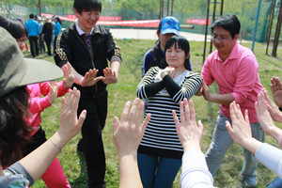
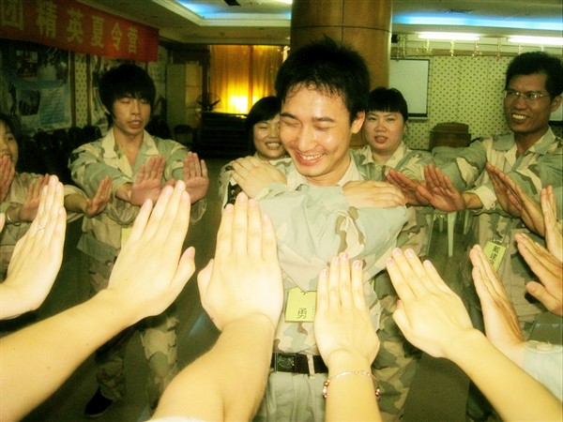
2.2
项目介绍
PART 1
我心飞翔
Team Activity
每位伙伴都要在团队的保护下，完成要求的动作，并最后被团队队员抬起高举，大声的喊出团队口号！
体验意义
增强团队间的相互沟通与交流；
加强团队间的相互信任；
激发团队的士气，凝聚团队的正能量，为接下来的活动做好充分的准备和铺垫！
Notes:
版权声明：300套精品模板商业授权，请联系【锐旗设计】:https://9ppt.taobao.com，专业PPT老师为你解决所有PPT问题！

Slide 12
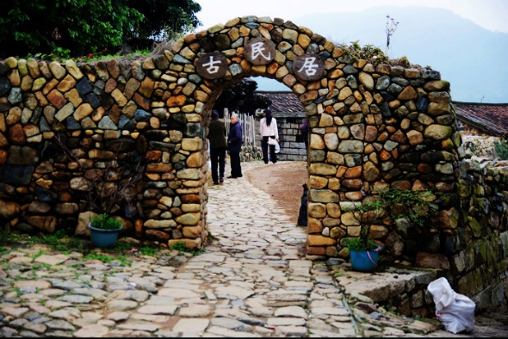
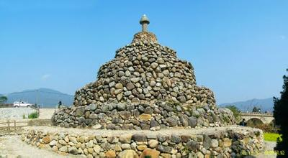
2.2
项目介绍
PART 1
《我和花田有个约会》
Team Activity
山重村，山水形胜，它以奇异地貌特征，青山叠翠、秀水涟漾。田野山麓中的万亩花海，极具美感的鹅卵石而筑的古村落，述说千年历史的古树，独特原生态乡村民俗，形成山重村特有的乡野古韵，素有“千年古村落 生态古山重 山水花中游”之美称。
这里有幽长的溪道、百年老榕、老樟，还有那灵山碧水，无不给人以超然的感觉。每至清晨傍晚，轻雾飘渺，故称“水云间”。

Slide 13
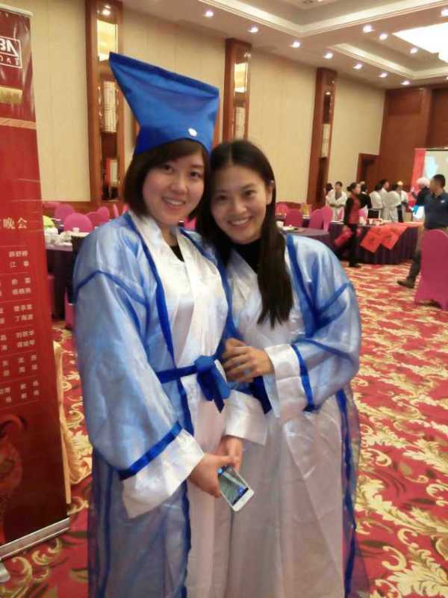
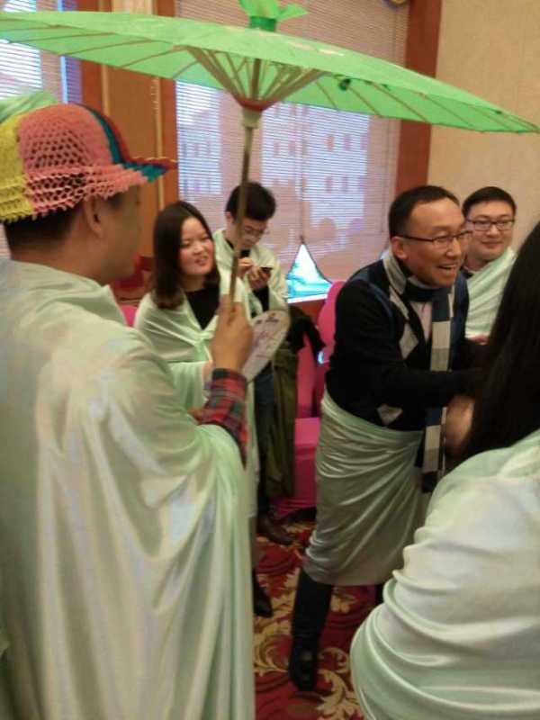
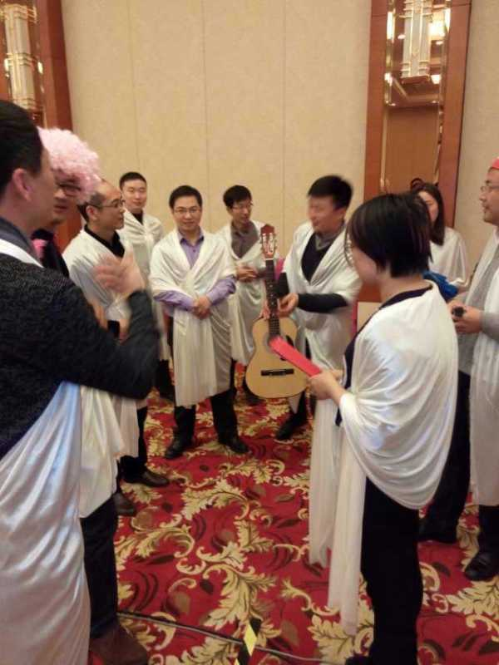
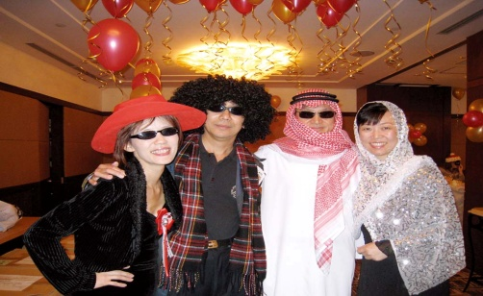
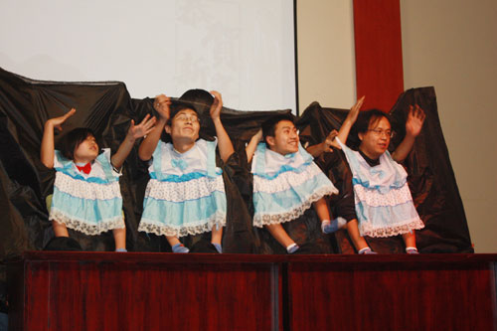
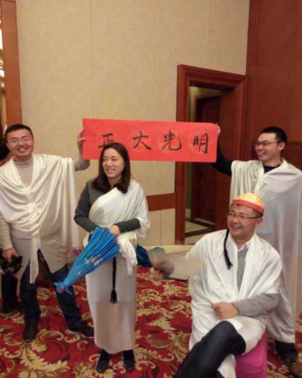
2.2
项目介绍
PART 1
主题晚会
是一种区别于常规晚会的新题材呈现形式，其运用大量的晚会道具，给予每个队不同的主题以及相关主题的表演道具，并提供其主题表演创作的思路，解决一些团队在创作节目时的茫然，更增强了节目的可观性。（注：提供加勒比海盗、维京人、西部牛仔、西游记、美国超级英雄等的头饰以及制作服装的布料的道具。）
Team Activity

Slide 14
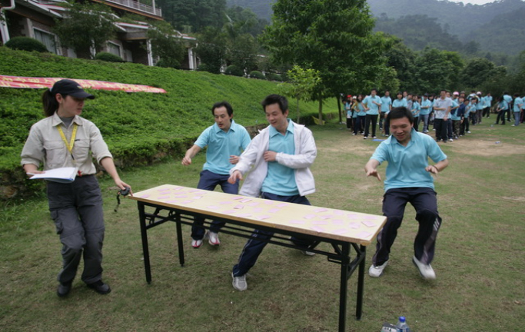
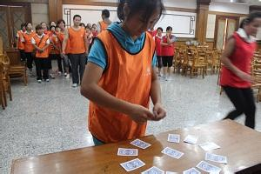
2.2
项目介绍
PART 1
体验意义
赌王争霸
Team Activity
高效的执行；
默契的沟通与协作；
百变的方法，没有做不到，只有想不到，增强创新意识！
团队成员要按照要求，在最快的时间内，将密码全部破解开来。

Slide 15
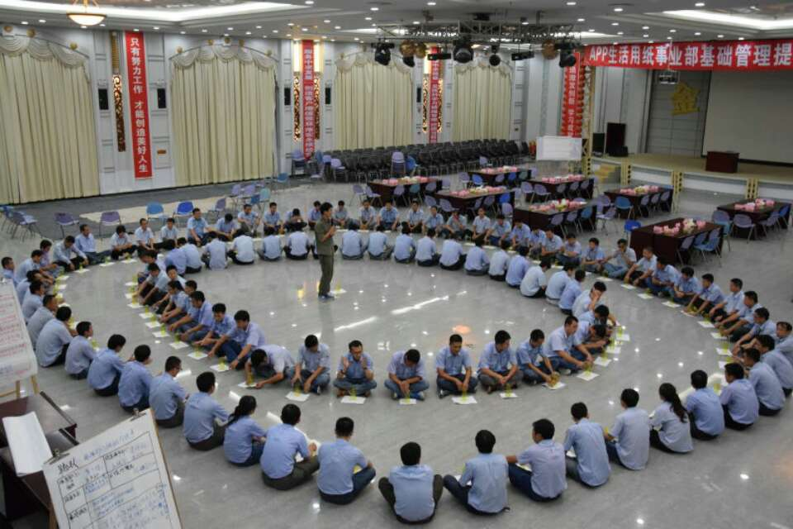
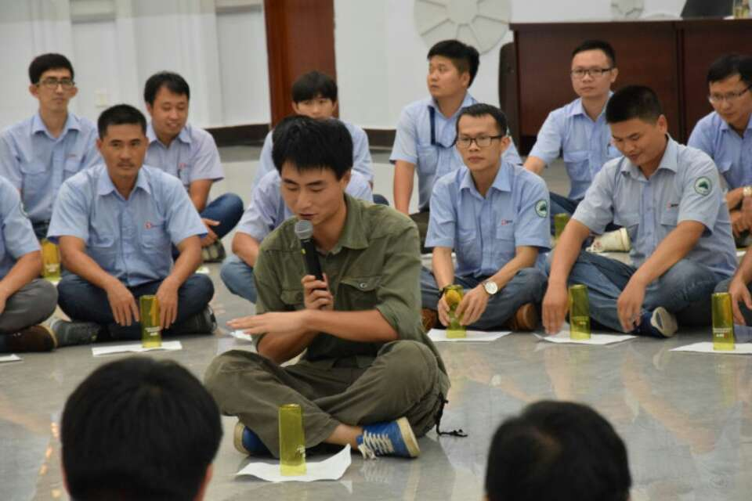
2.2
项目介绍
PART 1
杯子舞
Team Activity
体验意义
默契的配合协作；
振奋团队人心，凝聚团队力量；
感受一起合作的乐趣，创造团队的奇迹！
如何让一个杯子，在我们的双手上跳起舞，并在团队的配合下完成一支“集体舞”。

Slide 16
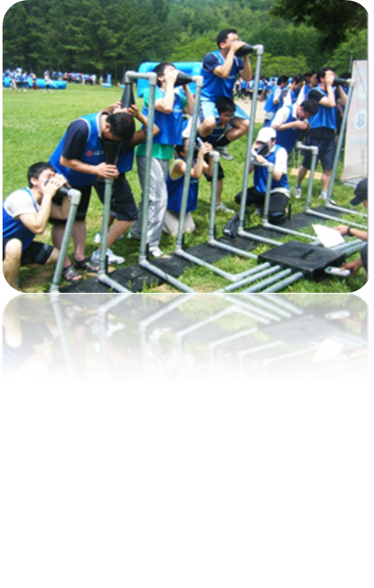
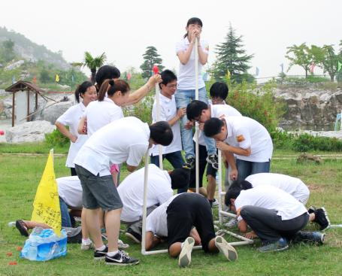
2.2
项目介绍
PART 1
吹响号角
组员分为领导、指挥、执行三小组领导组和指挥组各领取一台对讲机并设定频率后，领导组进入“密室”。在“密室”中有一台已经搭建好的巨型“号角”，领导组必须通过对讲机将“号角”的结构信息传递给指挥组，由指挥组指挥执行组将“号角”进行复制，并成功吹响号角、启动《LOGO印记》。
Team Activity
体验意义
体验不同的沟通模式及不同位面沟通
相互理解、换位思考、增强团队的高效执行。
培养积极的心态、高度的责任感

Slide 17
0 3
项目配套

Slide 18
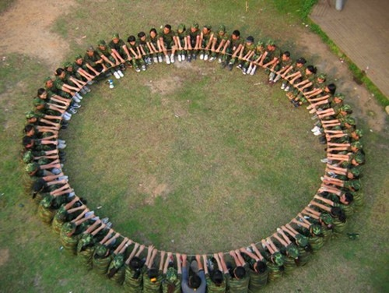
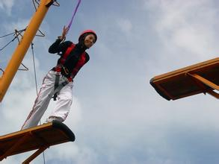
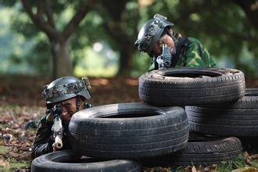
2.2
基地介绍（漳州）
推荐拓展基地2：漳州长泰素质拓展
以优越的地理环境和自然环境集室内、野外、峡谷、高空、水上项目于一体，基地有三星、五星酒店、多类型客房、餐厅、会议厅等一列完善配套。基地现有的多个开阔训练场地可容纳千人以上团队同时开展拓展训练项目，基地不仅有完善的配套，更有专业的高空训导教官队伍。为"福建第一漂"配套服务的"漂流酒店"拥有三星级标准的标准房、套房、大餐厅、雅室包厢、商务中心；功能齐全的卡拉OK歌舞厅、KTV、RTV等休闲娱乐设施；多功能会议厅，为您提供全方位的服务。漂流酒店还可以按您的需要举办露营、烧烤、篝火晚会等。

Slide 19
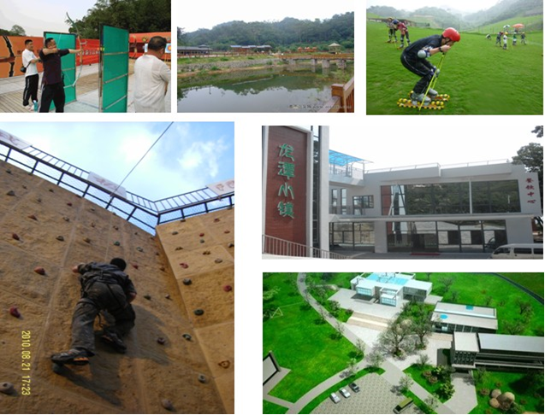
2.2
基地介绍（厦门）
推荐基地3：厦门集美灌口双龙潭生态运动景区
灌口双龙潭生态运动景区地址位于集美区灌口镇坑内村，是厦门市首个以运动为主题的山地休闲旅游区，景区占地面积41.2公顷，涵盖了周围植物覆盖率极高的原生态旅游资源，还包括了龙腾国际赛车场、攀岩场、滑草场、游客服务中心、餐饮中心、亲子乐园、青年旅馆等。景区四周群山相拥，山翠水绿。有三姑娘山、金元宝、爽身洞、济公头像、通天梯、阳刚石、牛心石、牡丹泉、风动石、芳香樟园等美景。景区规划中不仅设有攀岩、赛车、拓展等时尚新潮的运动项目，还有汽车宿营、垂钓、烧烤等休闲放松项目。景区内的攀岩墙为厦门最大最专业的室外攀岩场，滑草场为华东之最。景区距石狮仅1小时至1个半小时的车程。

Slide 20
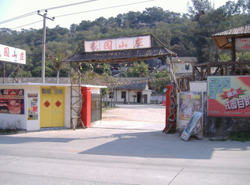
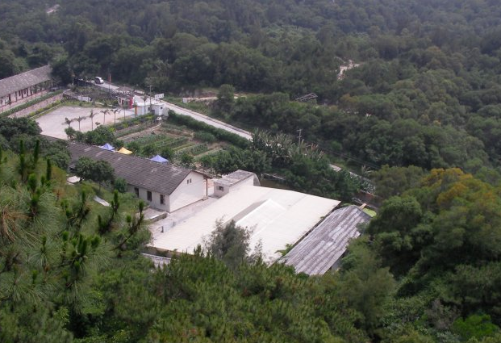
2.2
基地介绍（厦门）
推荐基地4：厦门戎园山庄
戎园山庄位于厦门市思明区东坪山上的东坪山路中段，这里交通便利，环境优美，是岛内闹市区唯一的静土，山庄里拥有一块鲜为人知的风动石，有果园、、户外登山、夏令营、鱼塘、菜地、有酒吧、餐厅、KTV包厢，派对舞厅、棋牌室、露天茶座、客人可以在山庄、就餐、烧烤、品茶、钓鱼、玩牌、下棋、打乒乓球、羽毛球、台球。山庄四周树木茂盛，奇石林立、鸟儿叫声阵阵，更有香味迷人的多种花香。山庄适合亲友集会和全家人周末休闲，是团队培训和自驾车游爱好者的好去处。

Slide 21
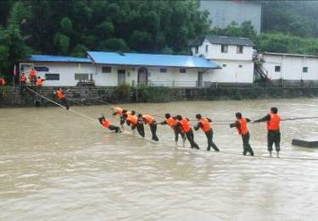
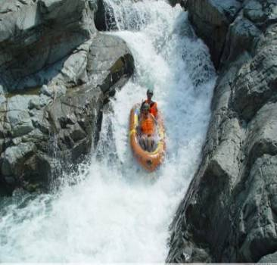
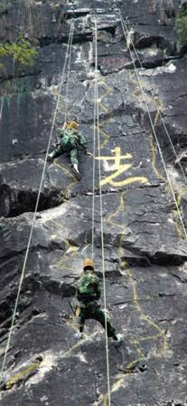
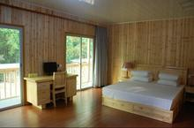
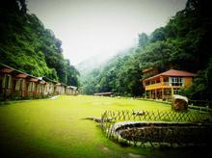
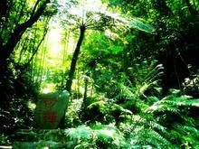
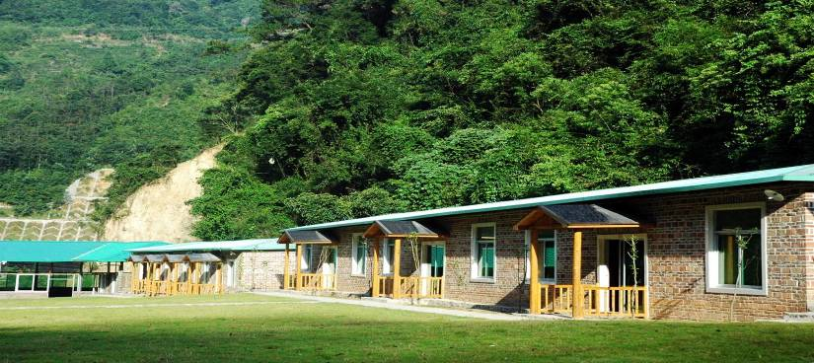
2.2
基地介绍（泉州）
推荐基地6：安溪志闽
安溪志闽拓展训练基地 位于福建省安溪市，是集生态旅游、野外探险、野营垂钓、极限运动等新型生态休闲度假区。空气格外清新，与繁发的都市形成强烈的对比是全封闭培训的最佳场所之一。基地设施齐备，属于场地与野外相结合的拓展训练基地，食宿标准为准二星级标准，可同时接待200 人训练。基地项目主要由室内、水上、野外等项目组成。水上项目有：潜水、武装泅渡、漂流、高台跳水、划艇等；野外项目有：野外生存、绝壁攀岩、穿越峡谷、丛林野战、高空滑索等。使受训者积极参与、勇于尝试、不断挑战。
Notes:
版权声明：300套精品模板商业授权，请联系【锐旗设计】:https://9ppt.taobao.com，专业PPT老师为你解决所有PPT问题！

Slide 22
2.3
注意事项
备注
★致组织者
组织学员按规定时间准时于指定地点集合；
强调各学员遵守时间（为保证整体活动有序进行，培训师会根据实际到场时间来安排和调整活动项目的顺序和数量）
让各学员了解企业的训练目的和活动安排情况；
通知学员在培训基地要服从培训师的安全提示和行政管理；
★应带物品
请穿适合于户外活动的运动鞋，切勿穿皮鞋、凉鞋及高跟鞋，因为要分发服装，考虑到迷彩服可能会裤头过大，可自行配带一条皮带；
戴眼镜的学员应备有防跌的眼睛架或准备小绳加固眼镜；
考虑山上晚上比较寒冷，请做好御寒工作，备带保暖衣服；
★ 注意事项
培训期间，请不要离开您所在的小组单独活动，如有困难请向培训师或工作人员要求帮助,以免发生意外；培训期间，如遇身体不适，请及时向本队队长和培训师通报；在培训中请爱护自然环境；
活动进行过程当中，请勿携带坚硬物品，如小刀、领带夹、胸针等，以免意外受伤；根据自身情况携带私用药品；

Slide 23
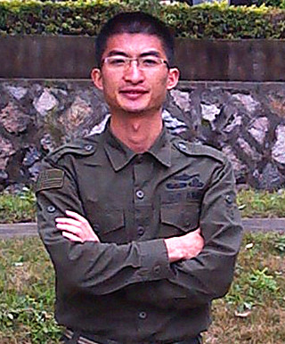
2.4
讲师介绍
海峡英才网 团队引导师
海西思享汇体验研究中心 联合创始人
国家人力资源与社会保障部认证沙盘引导师
团队建设与管理教练
中国企业新锐培训师百强
北大、清华、厦大等高校总裁班特约团队引导师
海风（林海忠）老师是优秀的团队引导师、团队建设与管理教练。同时对于电商行业有丰富的培训经验，是阿里巴巴集团闽汕地区网商训练营的高级培训教练。在超过6年的培训生涯中，积累了超过4000学时700多场及500多家企事业单位体验式培训授课经验，受训人员不低于30000人。曾历任多家行业企业的项目经理、市场总监、培训总监、团队负责人、团队顾问、特聘讲师。

Slide 24
2.4
讲师介绍
曾服务过的企业（部分）
电商行业：阿里巴巴网商训练营、361度电商部、九牧集团电商部、安踏体育、才子服饰、七匹狼、阿迪达斯、特步、乔丹体育
快消品：百事可乐、惠尔康、丹夫集团、麦当劳、必维国际；
医疗物流：锐珂医疗、金日制药、拜耳医药、伟什医药、登特口腔、安利、航空港地勤灿坤集团、中邮物流、顺丰速运、比洋国际物流、中舜、德邦物流、旭盈、慕佰仕物流、火炬物流、海翼物流；
教育行业：彼昂教育、德安信会计、世纪蓝海、康桥幼儿园、晋江东石镇教委、厦门大学、厦门医高专、中国农业大学、中国矿业大学、集美大学、福州大学、福建工程学院、福建农林大学、海沧中学；
地产行业：万盛集团、欣居房地产、远南建设、禹洲地产、万益广场、志高房产、融侨地产、阳光城地产、世欧房产、特房；
通讯其他：中国电信、中国联通、国贸集团、港务集团、厦门水务集团、厦工机械、夏商集团、厦门团市委、厦门总工会、福州水口电站、集美电业局、海沧电业局、集美共青团、晋江新农合、中禹水利水电、国家电网、海投供应链、厦门经贸集团……I
IT行业：智业软件、巨龙软件、福富软件、珍爱网、35互联、极致游戏、网骏科技、亿联网络、星网锐捷、新大陆集团、美亚柏科、科华恒盛
生产行业：联想、三安光电集团、立林科技、奇诺电子、立达信、凯斯达电子、玉晶光电；思齐贸易、咏仕服饰、豪行服饰、德尔惠、姚明织带、德化耀胜钢化玻璃、捷昕精密科技、新凯复材、无锡康霸、安联、盈众汽车、超大集团、恒安集团、雅特力、瑞尔特卫浴、威迪亚卫浴、建松电器；巴斯夫、联合利华、ABB、西门子、DELL、IFS、瑞声达；

Slide 25
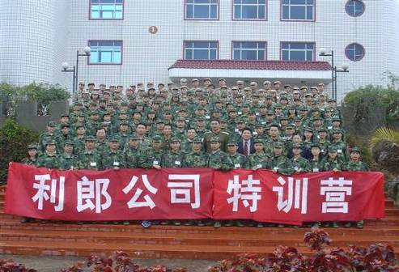
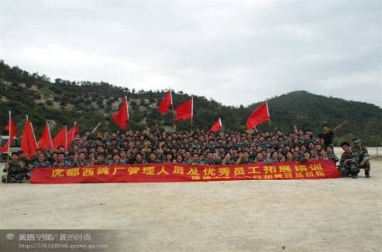
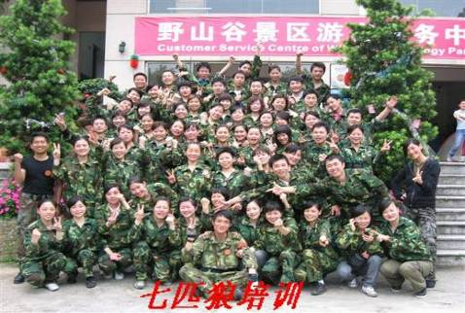
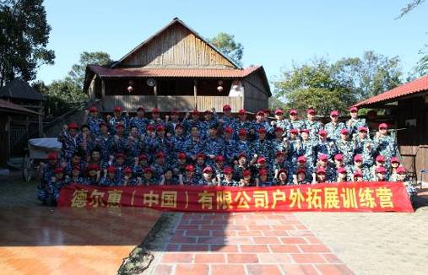
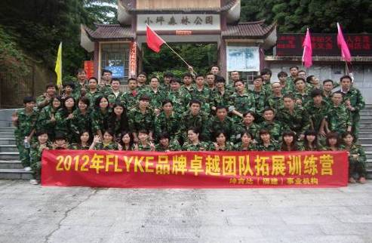
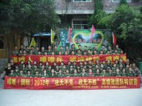
2.4
讲师介绍
曾服务过的企业（部分）
利郎男装
虎都男装
七匹狼男装
德尔惠公司
飞克控股
唯唯国际

Slide 26
0 4
项目费用

Slide 27
xxxxxxxxxxxxxxxxxxx
联系我们
网 址：xxxxxxxxxxxxxx
厦门总部：xxxxxxxxxxxxxxxxxxxxxxxxxxxxxxxxxxxxx
Notes:
版权声明：300套精品模板商业授权，请联系【锐旗设计】:https://9ppt.taobao.com，专业PPT老师为你解决所有PPT问题！

Slide 28
观
看
谢
谢
Notes:
版权声明：300套精品模板商业授权，请联系【锐旗设计】:https://9ppt.taobao.com，专业PPT老师为你解决所有PPT问题！

